Slide 1
File-tree-analyzer
Matěj Plch, Martina Vitovská, Filip Křepinský, Jindřich Ryšavý
PB138 Moderní značkovací jazyky a jejich aplikace
2014

Slide 2
File-tree-analyzer
nástroj sloužící k analýze stavu souborů na disku a jejich porovnání
jeho cílem je ukázat změny v analyzovaných adresářích
detekované změny:
  změna vlastností souborů a složek
  vytvoření souboru či složky
  smazání souboru či složky

Slide 3
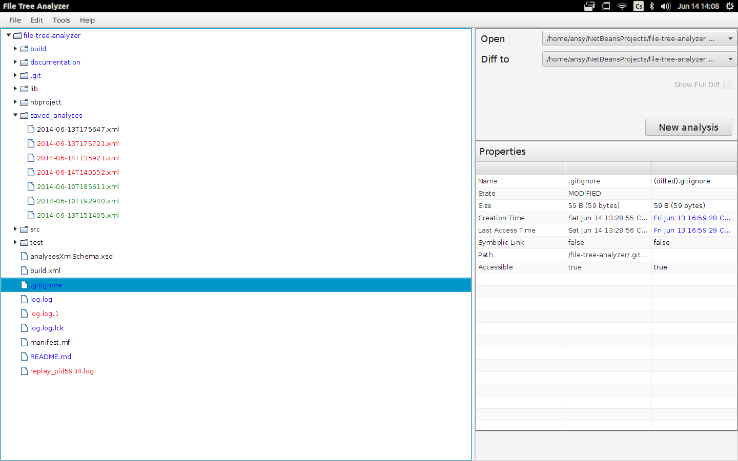
File-tree-analyzer

Slide 4
Tým
Matěj Plch – práce s filesystémem, prezentace získaných dat dalším částem aplikace, unit testing
Martina Vitovská – správa analýz a jejich uložení ve formátu XML, XML Schema, unit testing
Filip Křepinský – GUI
Jindřich Ryšavý – porovnání analýz souborů na disku

Slide 5
Analýza souborů na disku
K získání informací o obsahu adresáře použita metoda Files.walkFileTree() ze standardní knihovny Javy (od verze 7)
  snadná implementace
  vysoký výkon
  automatické ošetření chyb při čtení dat
Data uložena do vlastní třídy sloužící k usnadnění práce při převodu dat XML a při vizualizaci v GUI

Slide 6
Differ – analýza rozdílů
DiffInfo
  Třída pro uložení nových atributů a stavu adresáře/souboru
Differ
  XMLUnit
  Analýza rozdílů ve dvou dokumentech
  Vytvoření nových atributů, stavu (unmodified, modified, created, deleted)
Převod výsledného DOM stromu do DiffInfo
  Rozšíření metody pro převod na FileInfo převodu do FileInfo

Slide 7
Práce s analýzami
Třída XMLFileManager
  Práce s uloženými analýzami ve formátu XML
Třída FileInfoConverter
  Převod FileInfo na DOM
  Převod DOM na FileInfo
  XML schéma
  Převod DOM na DiffInfo

Slide 8
Grafické rozhraní
JavaFX 8
Návrh v JavaFXBuilder 2.0.
TreeView
TableView
Combobox

